Slide 1



新能源汽车雨刷开关结构原理及检测
Principles of Electronic Control Air Suspension
北方国际教育集团

Slide 2


01
雨刷开关的作用及结构
目
录
02
雨刷开关的控制原理
contents
03
雨刷开关的检测

Slide 3

01
雨刷开关的作用及结构

Slide 4
一:雨刷开关的作用
雨刮器开关的作用是控制雨刮器的开启和关闭。一般情况下雨刷拨杆与车灯拨杆上面都印了很多功能标志，可以根据具体的使用情况拨到适合的位置。
1、一般在打开雨刮器的时候是向上控制手柄到MIST的位置，雨刮器就会刮动一次。
2、在关闭雨刷器的时候，主要就是转到OFFA字母上，即可关闭。
3、通过转动调节按钮的话，一般是转到AUTO位置，雨刷器就会通过雨量传感器控制雨刷器的灵敏度，更新刮水的频率，比如在雨比较大的时候频率就会增加，雨小的时候频率也会相应的减少。
4、一般低速刮刷应该将拨杆调节到LOW位置，如果是高速刮刷的话，需要将位置调到HI位置。
5、一般往驾驶员方向轻轻拉控制手柄，就可以开启玻璃水开关，雨刷器也会同时工作。

Slide 5
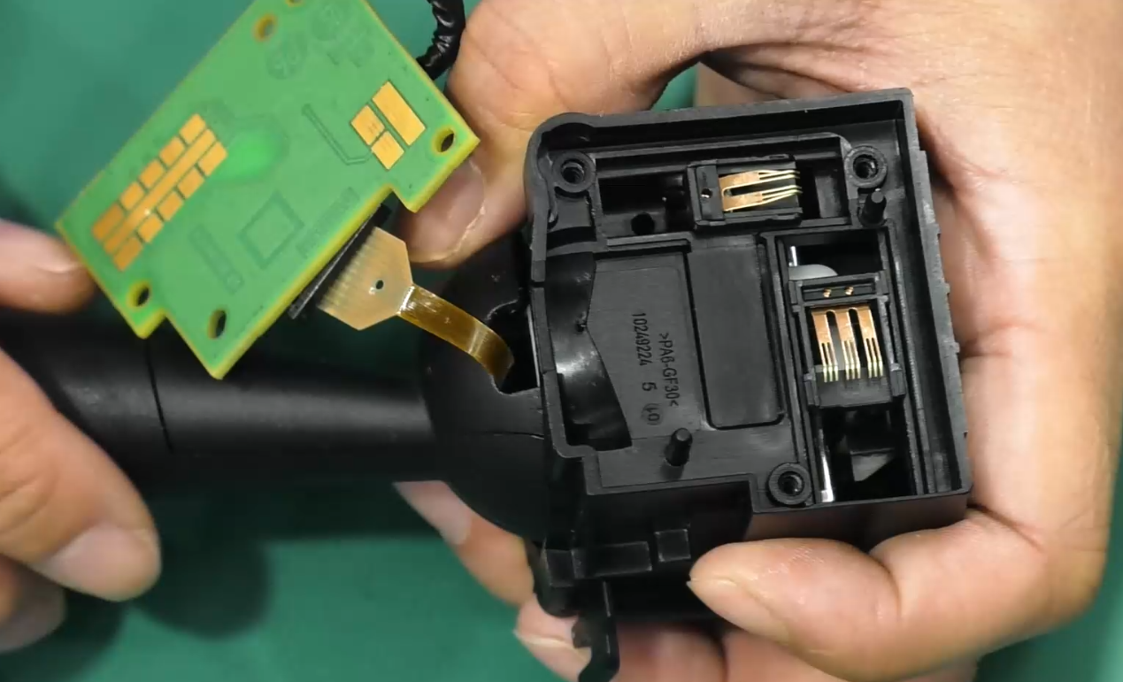
二：雨刷开关的内部结构
电子电路板
洗涤拨动触点
雨刷拨动触点

Slide 6
02
雨刷开关的控制原理

Slide 7
洗涤开关电路
5号线：电源线
3号线：搭铁线
1号线：CAN(H)
2号线：CAN(L)
8号线：雨刷高速信号线
点动档 间歇档都是以低速转动的，当拨动雨刷开关到点动档 间歇档 低速挡时，雨刷开关会通过1号2号两根CAN总线向BCM发出信号指令，BCM收到信号指令后，会控制雨刷电机转动。
当将开关拨动到高速档位时，BCM输出电压信号到达雨刷开关后，经过雨刷开关内部的闭合触点后最终通过3号线搭铁，此信号变为低电位信号，收到此信号后，BCM控制雨刷电机高速转动

Slide 8
5
组合开关
Combination switch
网关
gateway
CAN(H)
BCM
1
CAN(H)
CAN(L)
CAN(L)
2
8
Hi
3

Slide 9
03
雨刷开关的检测

Slide 10
洗涤开关电路线束检测
5号线：电源线
3号线：搭铁线
8号线：雨刷高速信号线，当拔下插头时为12V左右的额信号电压，当插上插头后，将开关拨动到高速档位时，信号电压变为0V。
1号线：CAN(H)，2.57V左右的电压
2号线：CAN(L) 2.26V左右的电压

Slide 11
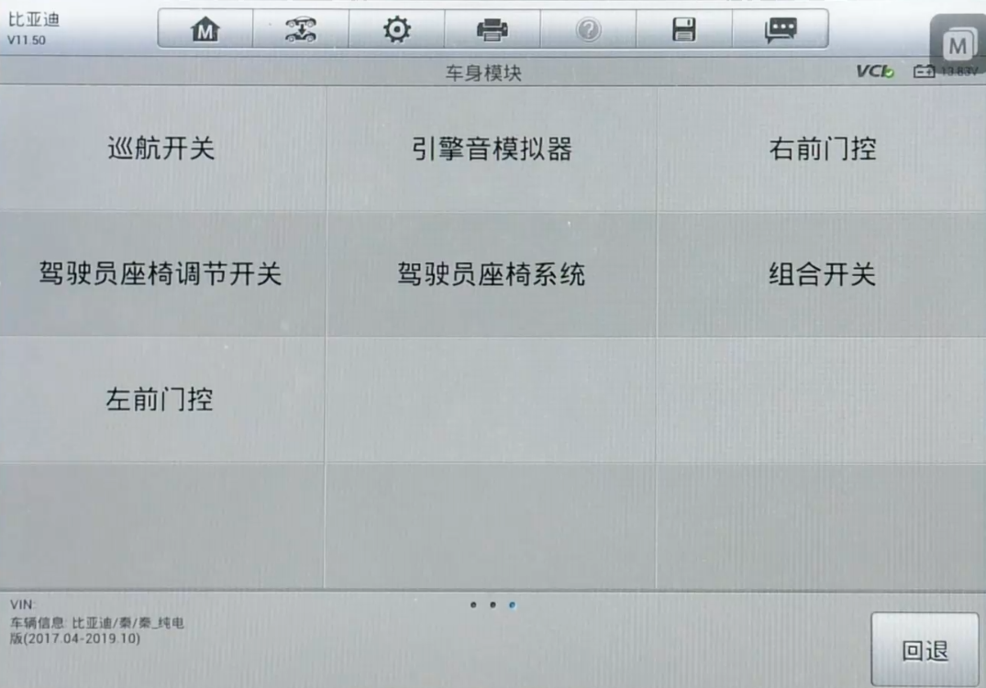
CAN线束信号仪器检测：

Slide 12
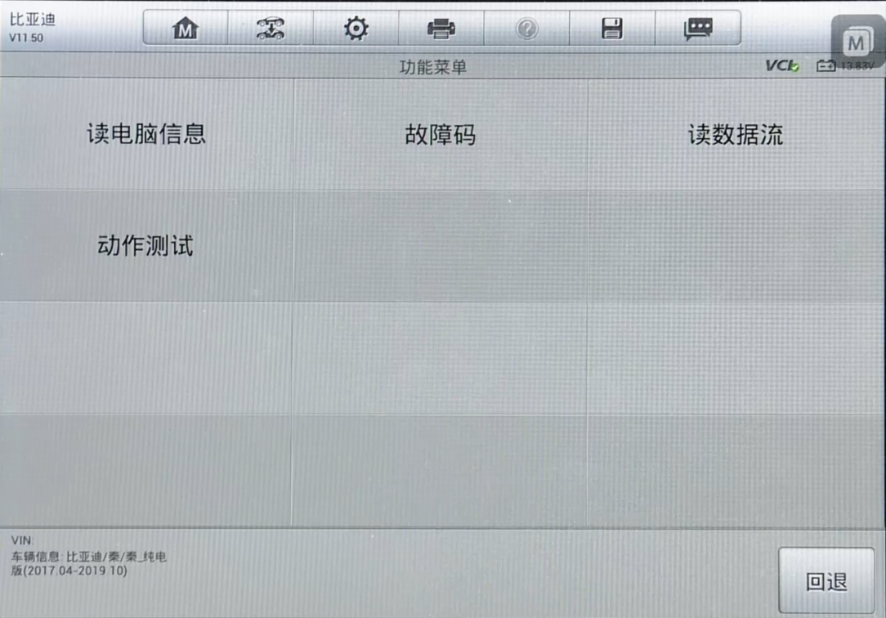

Slide 13
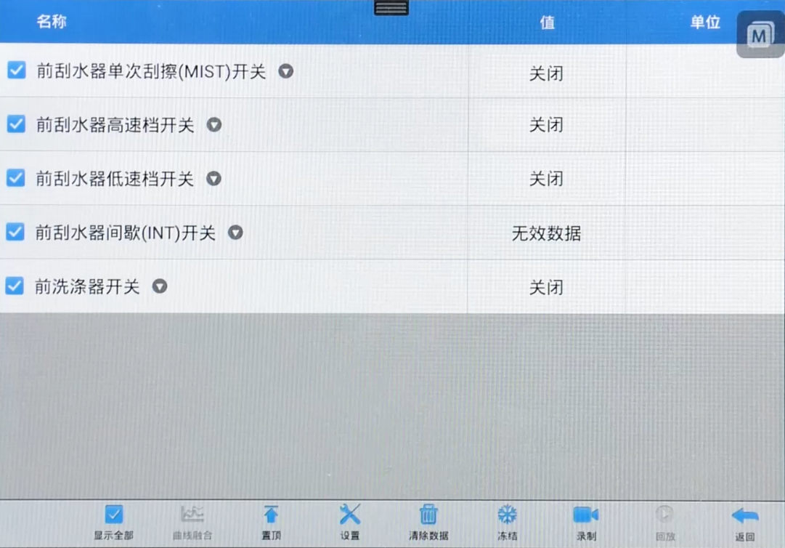
当拨动雨刷开关相应档位时，仪器应显示为打开，如果不是那就是开关损坏

Slide 14
感谢您的聆听
Thank you for listening
北方国际教育集团

